Slide 1
基于对象的存储系统中 元数据集群的设计
中科院计算所 - 杨林
指导老师：杜晓黎

Slide 2
提纲
集群存储系统的发展
基于对象的存储系统的架构
单一MDS带来的问题
MDS集群方案调研
拟采取的方法

Slide 3
集群文件系统的发展
松耦合网络文件系统NAS(1980s)
Sun NFS
共享存储(SAN)集群文件系统(1990s)
IBM GPFS (General Parallel File System)
Redhat GFS(Global File System)
蓝鲸分布式文件系统
中科院DCFS2
基于对象的存储系统 (2000s)
Luster
PVFS
Google File System
MooseFS

Slide 4
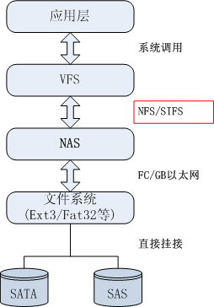
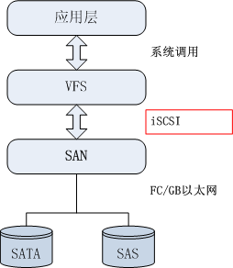
NAS & SAN
NAS
SAN

Slide 5

基于对象的存储系统
对象服务器
Object Storage Device
元数据服务器
Metadata Server
数据传输
元数据请求
客户端 Client

Slide 6
基于对象的存储系统
以对象为基本存储管理单位
独立的元数据管理
高容量
高性能-多个客户端的数据传输可以并行，聚合带宽高
易于扩展
易于管理

Slide 7
管理名字空间
负责元数据操作( mkdir )
维护元数据信息(文件的size, owner等)
访问控制
对象服务器
Object Storage Device
元数据服务器
Metadata Server
数据传输
元数据请求
客户端 Client

Slide 8
以对象的形式存储文件内容
有一定的智能
对象服务器
Object Storage Device
元数据服务器
Metadata Server
数据传输
元数据请求
客户端 Client

Slide 9
对象服务器
Object Storage Device
元数据服务器
Metadata Server
数据传输
元数据请求
客户端 Client
提供文件系统接口(POSIX/API)
与MDS, OSD交互
实现应用层逻辑

Slide 10
单一MDS的问题
优点
设计简单，容易提供统一名字空间
缺点
单点失效
性能瓶颈
初始化时间长

Slide 11
目前解决方案
限制集群规模
划分Volume
MDS的主从备份(Lustre, Google File System等)

Slide 12
MDS集群
对象服务器
Object Storage Device
元数据服务器集群
数据传输
元数据请求
客户端 Client

Slide 13
现有MDS集群中元数据分布的方案
静态子树分割
静态Hash分割
动态子树分割
Lazy Hybrid 方法(相当于动态Hash)

Slide 14
静态子树分割
目录 | 提供服务的 MDS
/usr/bin | MDS0
/usr/include | MDS1
/usr/lib | MDS2
/usr/share | MDS3
不能有效负载均衡
需要手动调整分割策略

Slide 15
静态Hash 划分
目录 | id | Hash(id) | MDS服务器
/usr | 1 | 1 | MDS1
/usr/include | 3 | 3 | MDS3
/usr/bin | 4 | 0 | MDS0
/usr/lib | 7 | 3 | MDS3
/usr/share | 9 | 1 | MDS1
/usr/include/mysql | 11 | 3 | MDS3
/usr/include/err.h | 14 | 2 | MDS2
/usr/include/memory.h | 16 | 0 | MDS0
/usr/include/regex.h | 19 | 3 | MDS3
在集群中加入或删除节点，会导致映射关系发生变化，需要大量元数据迁移
需要手动调整分割策略

Slide 16
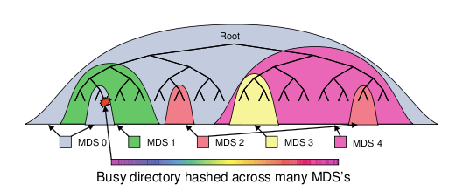
动态子树划分
Ceph

Slide 17
Lazy Hybrid(动态hash)
MLT
MLT
hash范围 | 对应的MDS服务器
0x0000-0x2FFF | MDS0
0x3000-0x8FFF | MDS1
0x9000-0xCFFF | MDS2
0xD000-0xFFFF | MDS3
hash范围 | 对应的MDS服务器
0x0000-0x2FFF | MDS0
0x3000-0x8FFF | MDS1
0x9000-0xAFFF | MDS2
0xB000-0xCFFF | MDS4
0xD000-0xFFFF | MDS3

Slide 18
课题目标
元数据集群
元数据分布策略
可扩展性
可用性
负载均衡
一致性

Slide 19
关键技术
一致性Hash
冗余备份
版本号
Paxos 选举算法
分布式事物锁
检查点和日志，两段提交协议

Slide 20
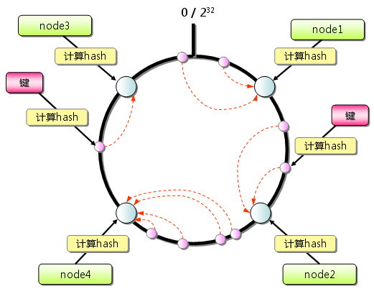
一致性Hash

Slide 21
环形的互相备份
MDS1
MDS6
MDS2
MDS3
M5S1
MDS4

Slide 22
谢谢各位老师 !

